Slide 1

Классный час
«Международный день освобождения узников фашистских концлагерей»

Slide 2
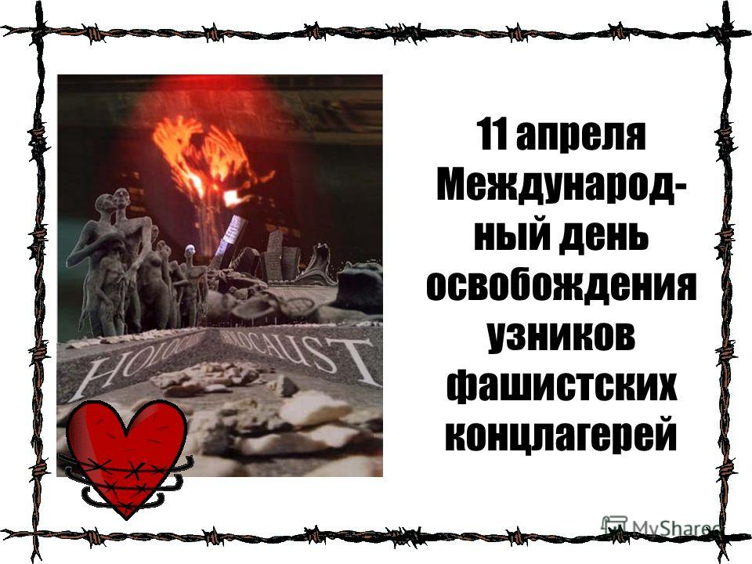

Slide 3
Сколько жить доведётся на свете Бывшим узникам концлагерей - Не забыть им ни фабрики смерти, Ни фашистов, что злее зверей! Аушвиц, Бухенвальд и Освенцим, Маутхаузен в том же ряду... Кто попал в лапы дьявола, к немцам,- Побывал, прямо скажем, в аду. Вся Земля содрогалась от горя, Не щадило зверьё и детей! Пасть чудовищная - крематорий Что ни день, пожирала людей. И душа леденела от страха, Ужас гетто вовек не избыть! Сколько брошено жизней на плаху! Разве ж можно такое забыть?!

Slide 4
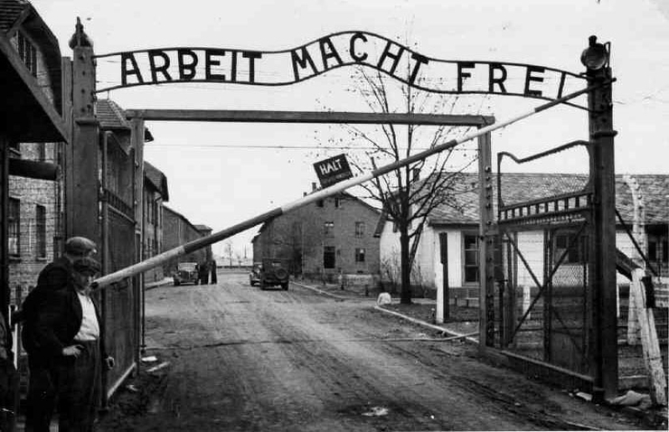

Slide 5
В 1937 году открыл свои ворота концлагерь Бухенвальд, тогда официально заработала нацистская фабрика смерти Бухенвальда и первые узники увидели на его воротах свой приговор: «Каждому свое». За годы существования Бухенвальда в эти ворота вошли более 150 тысяч человек. И более 120 тысяч из них никогда отсюда не вышли.

Slide 6
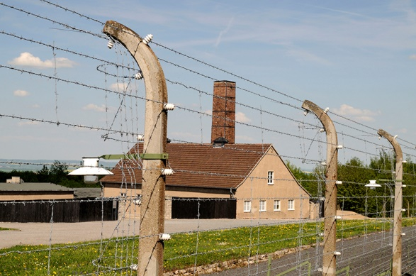

Slide 7
Лагерные ворота с надписью «Каждому свое» и колючая проволока сохранились до сих пор. Теперь это вход в Музей памяти Бухенвальда. На сотнях квадратных метров всего несколько построек. Санчасть, где нацисты проводили эксперименты над заключенными, сторожевые вышки, оружейная мастерская и крематорий - вот все, что осталось от лагеря смерти. На месте бараков, где жили тысячи узников, теперь поле и камни с номерами: блок 3, блок 5, блок 17.

Slide 8
Концлагеря — это места заключения больших масс людей, помещенных туда по политическим, социальным, расовым, религиозным и иным признакам. Широкое распространение они получили в годы Второй мировой войны и были расположены, как в самой фашистской Германии, так и на оккупированных ею территориях.

Slide 9
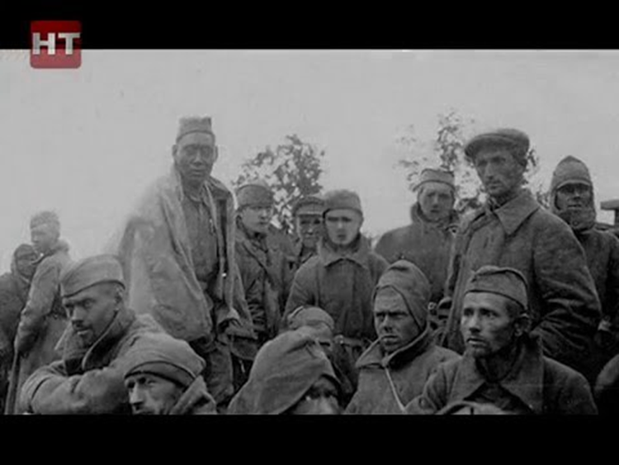

Slide 10
Из письма Рейхсфюрера СС Гиммлера. 1937год:
«В свете последних планов Германии, по освобождению Европы от людей низшей крови и от красных оккупантов, предлагаю расширить трудовые лагеря и создавать новые, для того чтоб в них можно было научить честному труду, т.к. только трудом они смогут принести пользу немецкому народу».

Slide 11
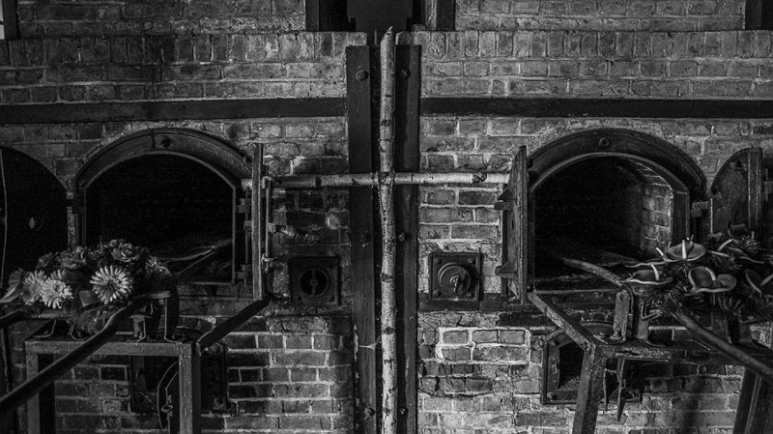

Slide 12
Крематорий был самым страшным местом в лагере, обычно туда приглашали заключённых под предлогом осмотра у врача. Когда человек раздевался, ему стреляли в затылок. Таким способом в Бухенвальде были убиты многие тысячи узников. Бухенвальд был мужским лагерем. Заучить свой порядковый номер на немецком языке узник должен был в течение первых суток. С этого момента набор цифр заменял имя. Заключенные работали на Густловском заводе, который находился в паре километров от лагеря и производил оружие. Число охранников достигало 6000 человек.

Slide 13
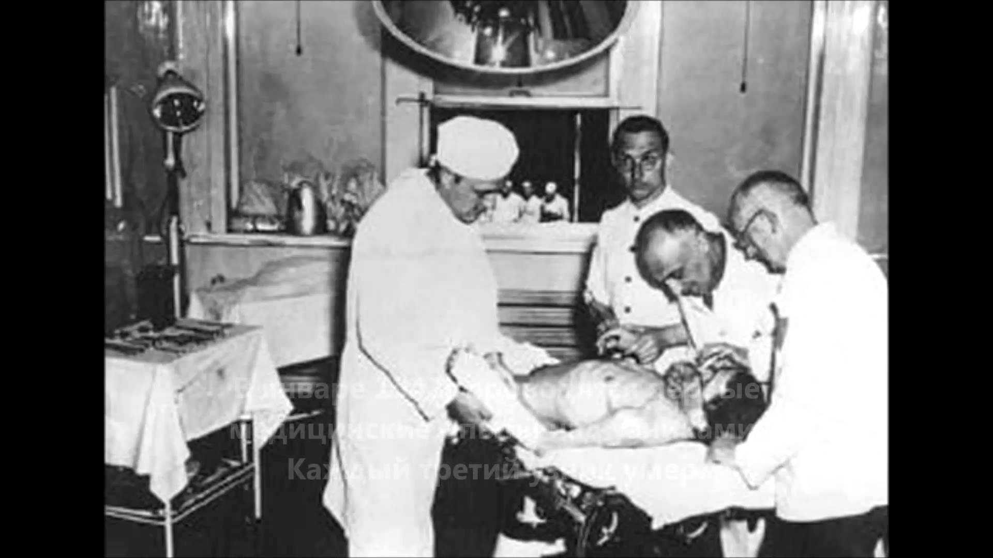

Slide 14
Над узниками проводилось множество медицинских опытов, в результате которых большинство умерли мучительной смертью. Заключённых инфицировали сыпным тифом, туберкулезом и другими опасными заболеваниями для того, чтобы проверить действие вакцин против возбудителей этих болезней. Заболевания перерастали очень быстро в эпидемии из-за скученности в бараках, недостаточной гигиены, плохого питания, а также из-за того, что эти заболевания не лечились.

Slide 15
Людей оперировали без наркоза, удаляли им половые органы, безжалостно стерилизовали и кастрировали, иногда с помощью рентгеновских лучей. Заключенные проверялись на способность выдержать низкое атмосферное давление и низкие температуры организма. В Бухенвальде проводились также и другие эксперименты: опыты по заражению желтой лихорадкой, оспой, паратитом, дифтеритом. Узников разного возраста и пола искусственно заражали тяжелыми инфекционными заболеваниями и вели наблюдения, кто первый - дети или женщины - умрут, как долго их организм сможет сопротивляться вирусам. Часто людей, не доводя до смерти, оперировали вживую т.е. без наркоза, вырезая им различные органы, для того чтоб посмотреть в каком состоянии находятся органы человека на каждой стадии заболевания.

Slide 16
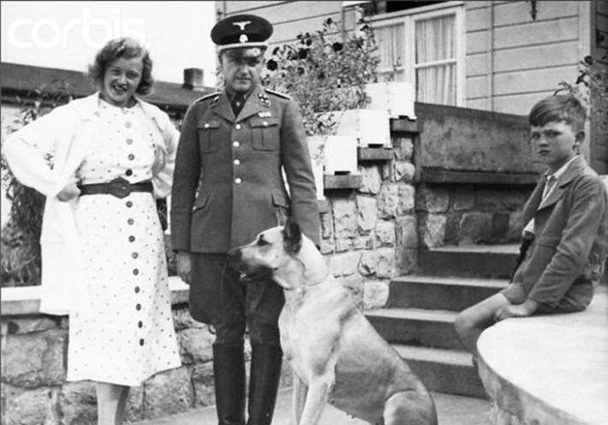
Конвейером смерти в концентрационном лагере Бухенвальд заправляли Карл и Ильза Кох.

Slide 17
Карл Кох был назначен комендантом Бухенвальда с 1939 года. В то время как Кох упивался властью, наблюдая за ежедневным уничтожением людей, его жена испытывала еще большее удовольствие от мук заключенных. В лагере ее боялись больше самого коменданта. Любимым развлечением садистки было натравливание свирепой овчарки на подростков, она приходила в восторг, когда собака живьем загрызала детей.

Slide 18
Позже Ильзу Кох прозвали «фрау Абажур». Она использовала выделанную кожу убитых мужчин для создания разнообразной домашней утвари, чем чрезвычайно гордилась. Даже ее коллегам из СС становилось не по себе, когда фрау Кох хвасталась абажурами, сделанными из человеческой кожи. Наиболее подходящей для поделок она находила кожу цыган и русских военнопленных с наколками на груди и спине. Это позволяло делать вещи «весьма декоративными». По словам фрау Кох, кожу с людей надо снимать вживую, только тогда изделия из нее получаются особенно красивыми.

Slide 19
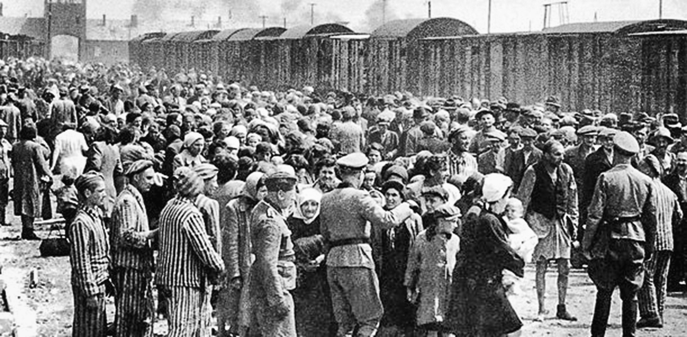
В Бухенвальде было уничтожено свыше 56 тысяч человек 18 национальностей, в том числе 19 тысяч советских военнопленных.

Slide 20
Кроме Бухенвальда существовали и другие концлагеря: Освенцим — 4 миллиона узников, Майданек — 1,38 миллиона, Маутхаузен — 122 тысячи, Заксенхаузен — 100 тысяч, Равенсбрюк — 92,7 тысячи, Треблинка — 80 тысяч, Штуттгоф — 80 тысяч.
Из 18 миллионов граждан стран Европы, прошедших через лагеря различного назначения, в том числе и концентрационные, было уничтожено свыше 11 миллионов человек.

Slide 21
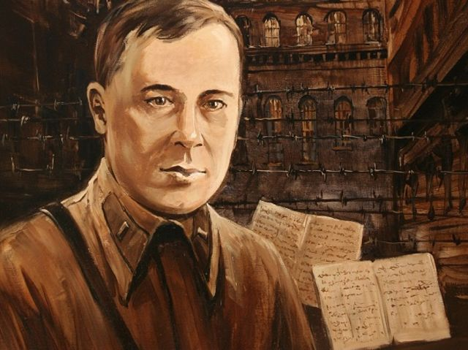

Slide 22
В июне 1942 года был тяжело ранен, попал в плен и заключён в концлагерь Шпандау известный поэт Мусса Джалиль. Здесь он стал активным участником сопротивления. И когда видел, что у людей нет больше сил бороться , он начинал читать свои стихи. Его произведения узники заучивали наизусть и передавали друг другу. За участие в подпольной организации поэт был казнён на гильотине 25 августа 1944года в военной тюрьме. В 1956 году Мусса Джалиль посмертно был удостоен звания Героя Советского Союза.

Slide 23
Он ходит, сторожа мою тюрьму.
Две буквы "Эс" блестят на рукавах.
Мне в сердце словно забивает гвоздь
Его тяжёлый равномерный шаг
Под этим взглядом стихло всё вокруг -
Зрачки не упускают ничего.
Земля как будто охает под ним,
И солнце отвернулось от него
Он вечно тут, пугающий урод,
Подручный смерти, варварства наймит,
Охранник рабства ходит у ворот,
Решётки и засовы сторожит.
Предсмертный вздох людской - его еда,
Захочет пить - он кровь и слёзы пьёт,
Сердца несчастных узников клюёт,-
Стервятник только этим и живёт.
Когда бы знала, сколько человек
Погибло в грязных лапах палача,
Земля не подняла б его вовек,
Лишило солнце своего луча.

Slide 24
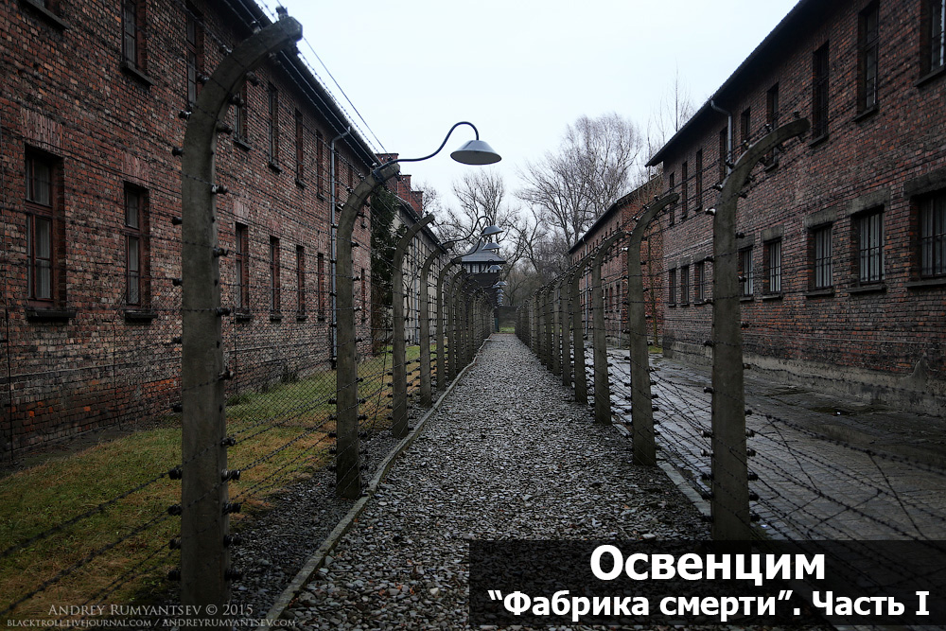

Slide 25
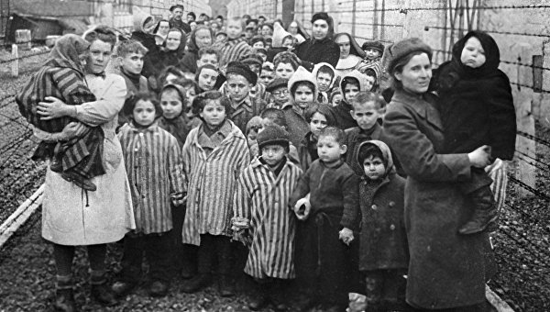
Самые обездоленные дети войны – маленькие узники фашистских концлагерей и гетто. У них отняли не только дом, хлеб, материнскую ласку – у них отняли Родину и свободу.

Slide 26

Детский ботинок С. Михалков.
Занесенный в графу с аккуратностью чисто немецкой,
Он на складе лежал среди обуви взрослой и детской.
Его номер по книге – три тысячи двести девятый,
Обувь детская, ношена, правый ботинок, с заплатой.
Кто чинил его, где? В Мелитополе, в Кракове, в Вене?
Кто носил его? Владек? Или русская девочка Женя?
Как попал он сюда, в этот склад, в этот список проклятый
Под порядковый номер три тысячи двести девятый?
Неужели другой не нашлось в целом мире дороги
Кроме той, по которой пришли эти детские ноги
В это страшное место, где вешали, жгли и пытали,
А потом хладнокровно одежду убитых считали?..
Час расплаты пришел! Палачей и убийц на колени!
Суд народов идет по кровавым следам преступлений …
Среди тысяч улик – этот правый ботинок с заплатой,
Снятый Гитлером с жертвы три тысячи двести девятой

Slide 27
Система концлагерей в Германии была ликвидирована, осуждена в приговоре Международного военного трибунала в Нюрнберге как преступление против человечности.
Международный день освобождения узников фашистских концлагерей во всем мире отмечается памятными мероприятиями, поминовением погибших, поклонением их памяти, возложением цветов к могилам и местам захоронения жертв фашизма.

Slide 28
Человечество не вправе забывать об этих страшных событиях. Только сохраняя память обо всех узниках немецких концентрационных лагерей и отдавая дань уважения выжившим в этом аду людям, мы можем надеяться на то, что подобные зверства и преступления против человечности никогда больше не повторятся в истории нашей планеты.

Slide 29
Реквием Р. Рождественский
Люди!
Покуда сердца стучатся, - Помните!
Какою ценой завоевано счастье, -
пожалуйста, помните!
Песню свою отправляя в полет, -
помните!
О тех, кто уже никогда не споет, -
помните!
Детям своим Расскажите о них,
чтоб запомнили!
Детям детей расскажите о них,
чтобы тоже запомнили!

